Slide 1
1. Statistická analýza dat
Jak vznikají informace
Rozložení dat

Slide 2
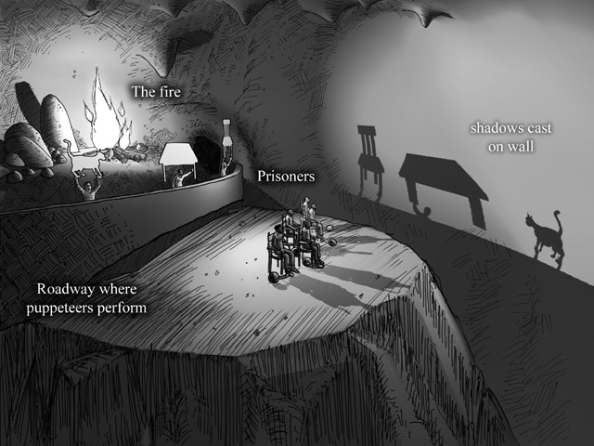
Význam statistické analýzy dat
Sběr a vyhodnocování dat je způsobem k uchopení a pochopení reality.
Chápání reality je vždy nedokonalé a nepřesné.
Statistika umožňuje vnést do pochopení reality určitou spolehlivost a ukázat, jak je velká.

Slide 3

Význam statistické analýzy dat
Realita je variabilní a statistika je věda zabývající se variabilitou.
Korektní analýza variabilita a její pochopení přináší užitečné informace o realitě.
V případě deterministického světa by statistická analýza nebyla potřebná.
V případě zcela chaotického světa by nebyla možná.

Slide 4
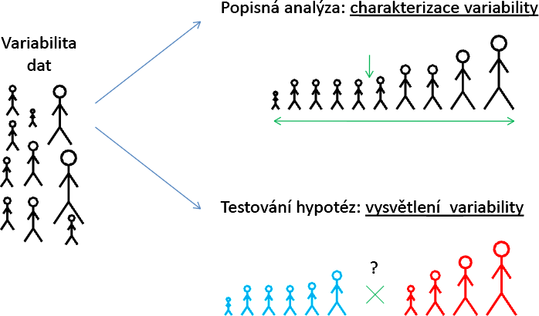
Práce s variabilitou v analýze dat
Dva hlavní přístupy k variabilitě:

Slide 5
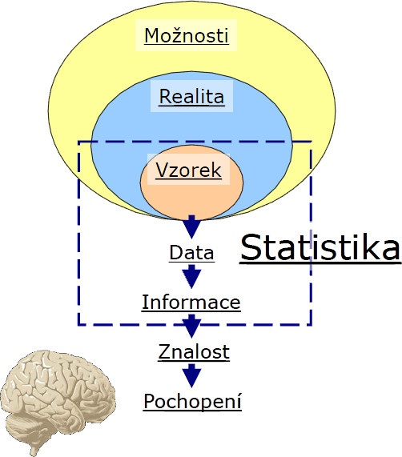
Práce s variabilitou v analýze dat
Statistika není schopna činit závěry o jevech neobsažených ve zkoumaném vzorku.
Statistika je nasazena v procesu získání informací ze vzorkovaných dat a je podporou v získání znalosti a pochopení problému.
Statistika není náhradou naší inteligence!

Slide 6

Práce s variabilitou v analýze dat
Neznámá cílová populace
Vzorek
Analýza
Díky zobecnění výsledků známe vlastnosti cílové populace (s určitou pravděpodobností chyby)
Cílem analýzy není pouhý popis a analýza vzorku, ale zobecnění výsledků ze vzorku na jeho cílovou populaci.
Pokud vzorek nereprezentuje cílovou populaci, vede zobecnění k chybným závěrům.

Slide 7
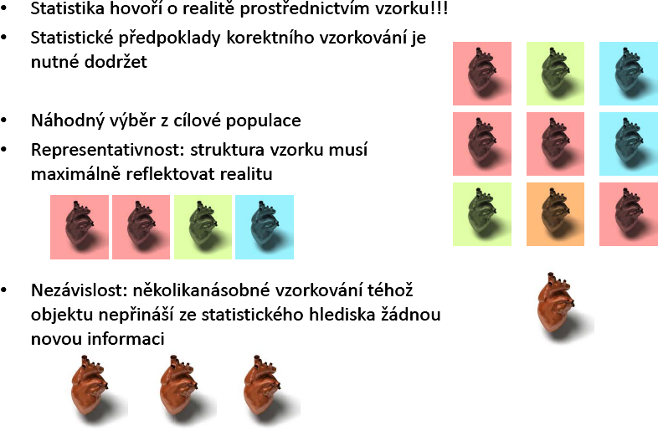
Význam vzorkování ve statistice

Slide 8
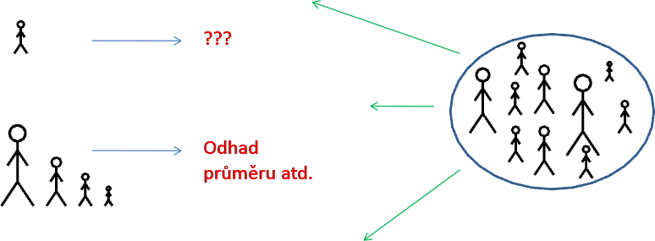
Velikost vzorku a přesnost statistických výstupů
Existuje skutečné rozložení a skutečný průměr měřené proměnné
Z jednoho měření nezjistíme nic
Vzorek určité velikosti poskytuje odhad reálné hodnoty s definovanou spolehlivostí
Vzorkování všech existujících objektů poskytne skutečnou hodnotu dané popisné statistiky, nicméně tento přístup je ve většině případech nereálný.

Slide 9
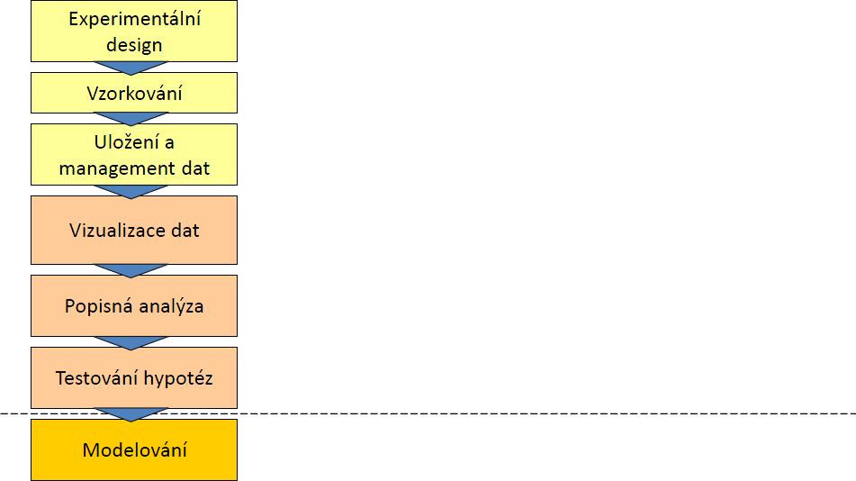
Obecné schéma aplikace statistické analýzy
Jak velký vzorek je nezbytný pro statisticky relevantní výsledky?
Klíčová stratifikační kritéria cílové populace.
Vzorkovací plán zabezpečující náhodnost a reprezentativnost vzorku.
Uložení dat ve vhodné formě a jejich vyčištění předcházející vlastní analýze je klíčovým krokem statistické analýzy.
Grafická inspekce dat je nezbytným krokem analýzy vzhledem ke schopnosti lidského mozku primárně akceptovat obrazová data. Poskytne vhled do dat, představu o jejich rozložení, vazbách proměnných apod.
Popisná analýza umožňuje vyhodnotit srovnáním s existující literaturou realističnost naměřených rozsahů dat.
Testování vazeb mezi různými proměnnými s cílem navzájem vysvětlit jejich variabilitu a tím přispět k pochopení řešeného problému.
Možným vyvrcholením analýzy je využití získaných znalostí a pochopení problému k vytvoření prediktivních modelů.

Slide 10
1a. Teoretické pozadí statistické analýzy
Jak vznikají informace
Rozložení dat

Slide 11

Anotace
n = 1
m = 0
n = 4
m = 0,25
n = 9
m = 0,22
n = 16
m = 0,19
Základním principem statistiky je pravděpodobnost výskytu nějaké události. Prostřednictvím vzorkování se snažíme odhadnout skutečnou pravděpodobnost událostí.
Klíčovou otázkou je velikost vzorku, čím větší vzorek, tím větší šance na projevení se skutečné pravděpodobnosti výskytu jevu (a tím je také nákladnější analýza).

Slide 12

Definice
Náhodný jev značíme velkým latinským písmenem, např. A. Jde o jev, pro který požadujeme tzv. statistickou stabilitu, tj. aby při n opakování pokusu platilo pro relativní četnost výsledku:
Elementární jev nejjemnější možný náhodný jev, tj. náhodný jev, který nelze vyjádřit jako sjednocení dvou jiných neprázdných náhodných jevů. Značí se obvykle ω.
Prostor elementárních jevů značíme obvykle Ω, jde o libovolnou neprázdnou množinu (její prvky nazýváme elementárními jevy).
Platí tedy, že elementární jevy jsou prvky prostoru elementárních jevů, rovněž jsou prvky náhodných jevů a náhodné jevy jsou podmnožiny prostoru elementárních jevů.

Slide 13
Definice
Ω – prostor
elementárních
jevů
A – náhodný jev
ω – elementární jev
ω – elementární jev
A – náhodný jev
ω – elementární jev
A – náhodný jev
ω – elementární jev

Slide 14
Definice
σ-algebra systém (množina) podmnožin prostoru elementárních jevů (označujeme A) splňující následující podmínky:
A je neprázdná množina,
A ∈ A ⇒ A \A ∈ A
sjednocení libovolného počtu A_{i} ∈ A.
Jevové pole uspořádaná dvojice prostoru elementárních jevů a na něm definované σ-algebry (Ω, A). Jevové pole se také někdy nazývá měřitelný prostor.
Pravděpodobnost reálná množinová funkce P definovaná na množině A σ-algebry
(Ω, A) tak, že jsou dodrženy následující podmínky:
P(Ω) = 1
∀ A ∈ A: P(A) ≥ 0
pravděpodobnost součtu neslučitelných jevů je rovna součtu pravděpodobnosti těchto neslučitelných jevů.
(podle Kolmogorova)

Slide 15
Definice
Pravděpodobnostní prostor uspořádaná trojice prostoru elementárních jevů, na něm definované σ-algebry a jim příslušné pravděpodobnostní funkce (Ω, A, P).
Borelovská σ-algebra je σ-algebra B generovaná systémem borelovských množin S, tj. množin splňujících podmínku:
S = (–∞,x ⟩, kde x ∈ ℝ.
Náhodná veličina reálná množinová funkce X definovaná na prostoru elementárních jevů Ω nějakého pravděpodobnostního prostoru (Ω, A, P), splňující pro nějakou borelovskou σ-algebru B předpoklad:
B ∈ B ⇒ {ω ∈ Ω: X(ω) ∈ B} ∈ A.
Pravděpodobnostní prostor je měřitelný prostor s přidanou funkcí pravděpodobnosti.

Slide 16
Definice
Náhodná veličina se někdy také nazývá náhodná proměnná nebo měřitelná funkce, borelovské množiny se někdy též nazývají měřitelné množiny.
Lze ukázat, že dostatečnou podmínkou pro to, aby X byla náhodná veličina je vztah ∀x ∈ ℝ: {X < x} ∈ A.
Rozdělení pravděpodobnosti množinová funkce, která každé borelovské množině B přiřadí pravděpodobnost tak, že je dodržena následující podmínka:
P_{X}(B) = P({ω ∈ Ω: X(ω) ∈ B)} pro B ∈ B.
Náhodná veličina přiřazuje náhodným jevům měřitelné hodnoty (reálná čísla), rozdělení pravděpodobnosti pak každé takové hodnotě (reprezentované nějakou borelovskou množinou B) přiřazuje pravděpodobnost, tj. hodnotu mezi 0 a 1 takovou, že jsou dodrženy předpoklady po definici pravděpodobnosti uvedené dříve.

Slide 17
Definice
Ω – prostor
elementárních
jevů
Jevové pole
A – množinová
σ-algebra
A – náhodný jev
ω – elementární jev
B – borelovská
σ-algebra
ω – elementární jev
1
P – pravděpodobnost
X – náhodná veličina
P_{X} – rozdělení pravděpodobnosti
–∞
0
B – borelovské množiny

Slide 18
JAK vznikají informace ? základní pojmy
Skutečnost
Pozorovatel
Náhoda
(vybere jednu z možností pokusu)
Rozliší, co nastalo
a) podle možností
b) podle toho, jak potřebuje
Jev
Jevové pole
podmnožina množiny všech možných výsledků (elementárních jevů) pokusu/děje, o které lze říct, zda nastala nebo ne
třída všech jevů, které jsme se rozhodli nebo jsme schopni sledovat
Skutečnost + Jevové pole = Měřitelný prostor
Experimentální jednotka -
objekt, na kterém se provádí šetření
Populace -
soubor experimentálních jednotek
Znak -
vlastnost sledovaná na objektu
Sledovaná veličina -
číselná hodnota vyjadřující výsledek náhodného experimentu
Znak se stává náhodnou veličinou, pokud se jeho hodnota zjišťuje vylosováním objektu ze základního souboru
Výběr - výběrová populace - cílová populace
Náhodný výběr
Reprezentativnost

Slide 19
JAK vznikají informace ?
„Empirical approach“
„Classical approach“
Empirický postup
f
n
n = 10
f
n
n = 50
f
n
n = ∞
možné jevy: čísla 1 – 6
n – počet hodů (opakování)
U složitých stochastických systémů se pravdě blížíme až po odvedení značného množství experimentální práce: musíme dát systému šanci se projevit

Slide 20
JAK vznikají informace ?
Empirický postup
f
n
n = 10
f
n
n = 50
f
n
n = ∞
možné jevy: čísla 1 – 6
n – počet hodů (opakování)
Při realizaci náhodného experimentu roste se zvyšujícím se počtem opakování pravdivá znalost systému (výsledky se stávají stabilnější) …diskutabilní je ale ovšem míra zobecnění konkrétního experimentu

Slide 21
Empirický zákon velkých čísel
Při opětovné nezávislé realizaci téhož náhodného experimentu se podíl výskytů sledovaného jevu mezi všemi dosud provedenými realizacemi zpravidla ustaluje kolem konstanty.
Pravděpodobnost je libovolná reálná funkce definovaná na jevovém poli A, která každému jevu A přiřadí nezáporné reálné číslo P(A) z intervalu 0 - 1.
.A
.B
A
Z praktického hlediska je pravděpodobnost
idealizovaná relativní četnost
.C
.D
P(A)
0
1
P (A) = 1 …………………………… jev jistý
P (A) = 0 …………………………… jev nemožný
P (A ∩ B) = P (A) . P (B)…………. nezávislé jevy
P (A ∩ B) = P (A) . P (B/A) …..……závislé jevy
P (A / B) = P (A ∩ B) / P (B) ……….podmíněná pravděpodobnost

Slide 22
Pravděpodobnost výskytu jevu – rozložení dat
existuje pravděpodobnost výskytu jevů (nedeterministické závěry)
„vše je možné“: pouze jev s pravděpodobností 0 nikdy nenastane
pravděpodobnost lze zkoumat retrospektivně i prospektivně
pravděpodobnost výskytu
plocha = pravděpodobnost výskytu
ϕ(x)
0
1
2
3
4
5
x
x
počet chlapců v rodině s X dětmi
výška postavy

Slide 23
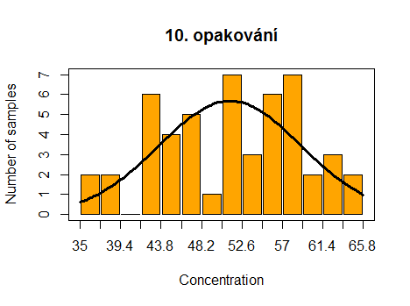
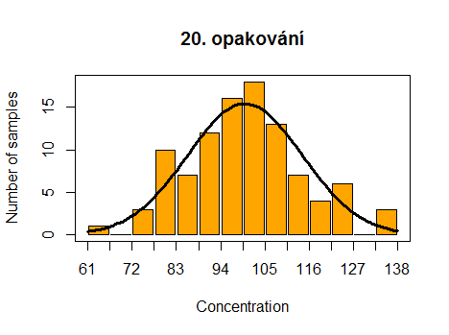
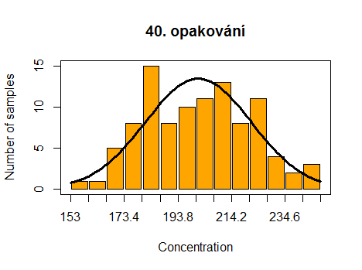
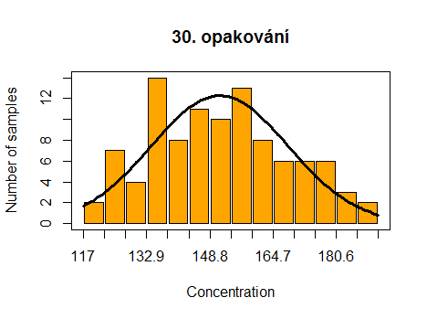
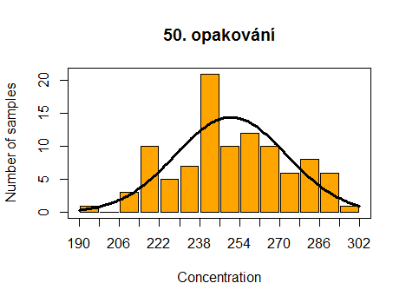
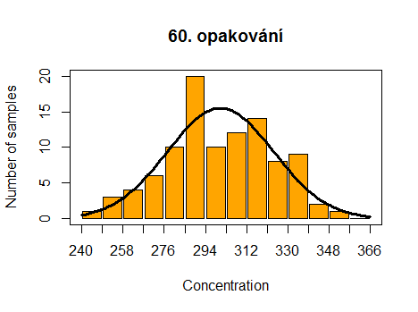
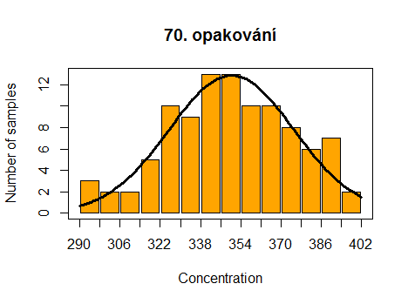
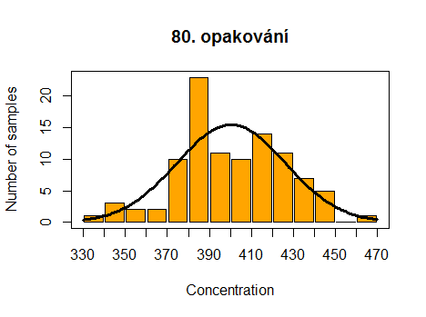
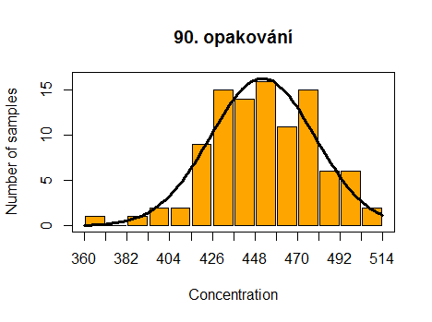
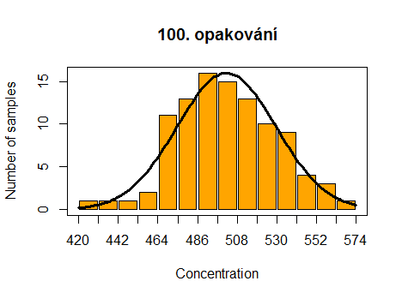
Centrální limitní věta
Pokud lze náhodnou veličinu X vyjádřit jako součet náhodných veličin X₁, X₂,…, X_{n}, které mají shodné rozdělení, konečnou střední hodnotu a konečný rozptyl, platí, že rozdělení veličiny X se vzrůstajícím n konverguje (poměrně rychle) k normálnímu rozdělení.

Slide 24
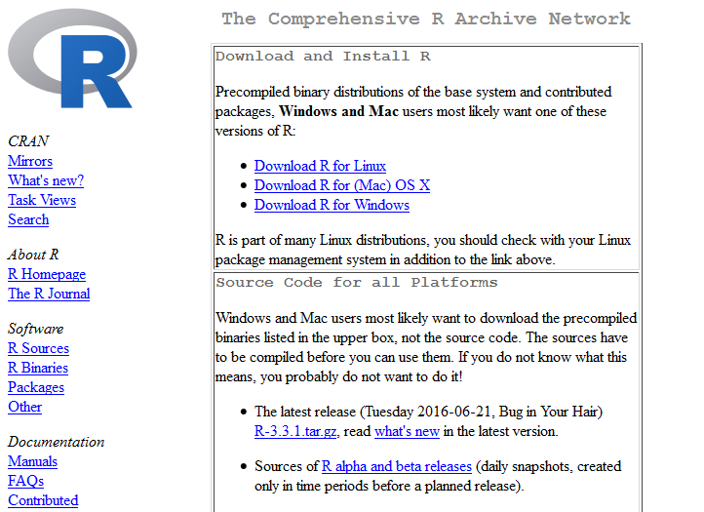
Instalace R
Webová stránka https://cran.r-project.org/

Slide 25
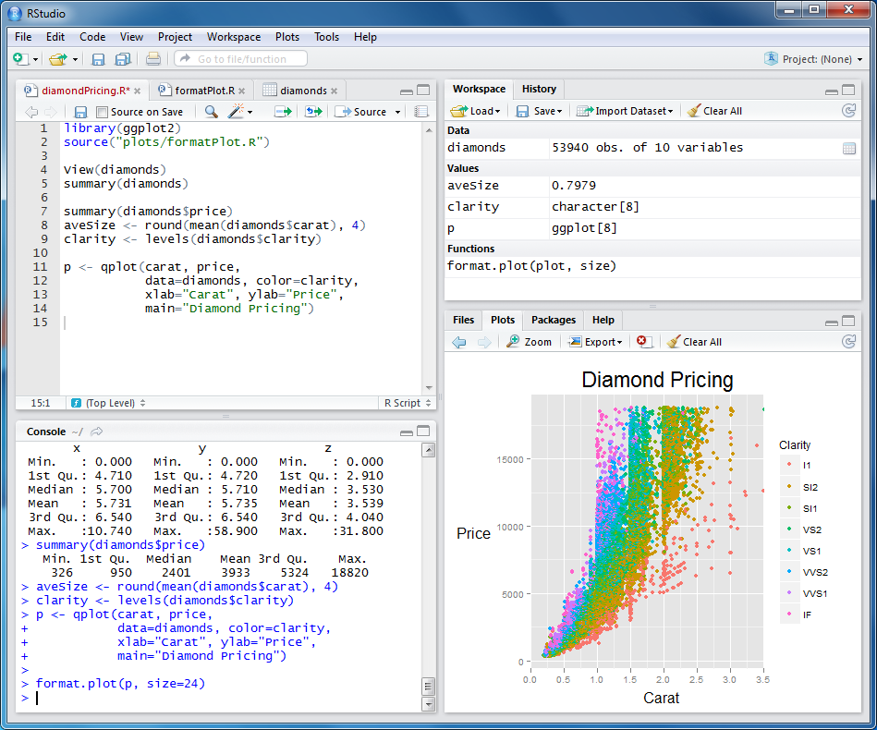
Instalace R studia
Webová stránka https://www.rstudio.com/products/rstudio/download3/

